Slide 1



22CLC10
IoT - HCMUS
Home
Defender
By: Group 4

Slide 2


Overview
Giới thiệu
01
Chức năng
02
Sơ đồ truyền nhận dữ liệu
03
Thiết kế sản phẩm 3D
04
Kế hoạch & phân công
05
Chi tiết linh kiện
06

Slide 3

Giới thiệu
Máy chống trộm HomeDefender với công nghệ ứng dụng Internet of Things và những cảm biến đặc biệt giúp phát hiện hành vi đột nhập.
Thân thiện với người dùng cũng như dễ sử dụng và thao tác. Với kích thước gọn nhẹ giúp thiết bị có thể được lắp dặt ở bất kỳ đâu.

Slide 4

Sơ đồ truyền nhận dữ liệu
1
2
3
4
Giữa các thiết bị
Giữa các thiết bị với Website
Giữa Website với Firebase
Các dịch vụ bên thứ ba

Slide 5
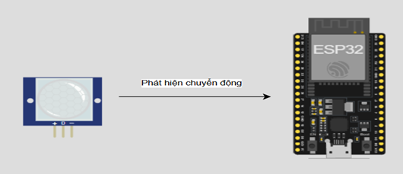
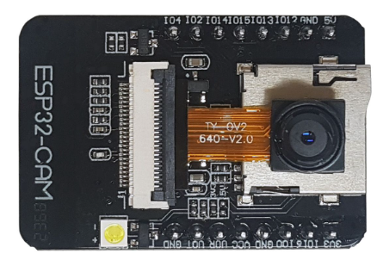
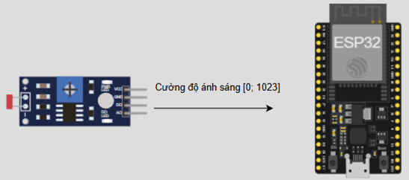
Sơ đồ truyền nhận dữ liệu giữa các thiết bị

Slide 6
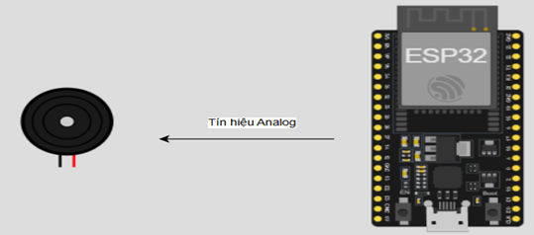
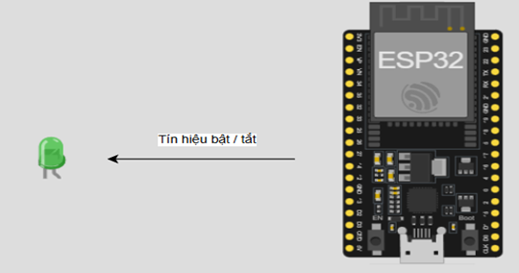
Sơ đồ truyền nhận dữ liệu giữa các thiết bị

Slide 7
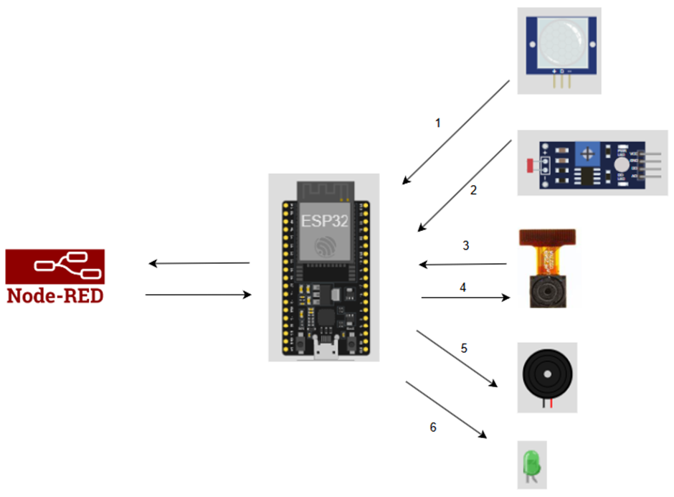
Sơ đồ truyền nhận dữ liệu giữa các thiết bị với Website

Slide 8
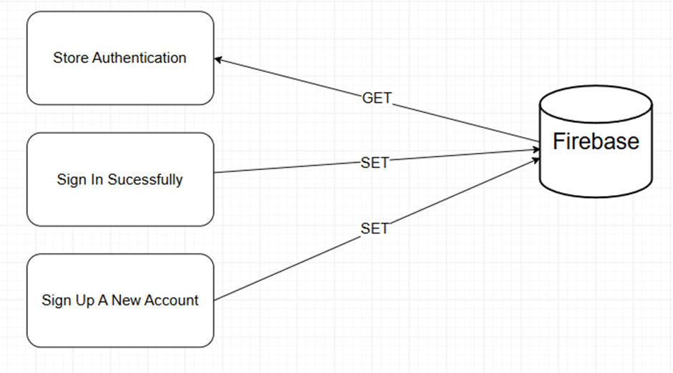
Sơ đồ truyền nhận dữ liệu giữa các thiết bị với Firebase
Authentication

Slide 9
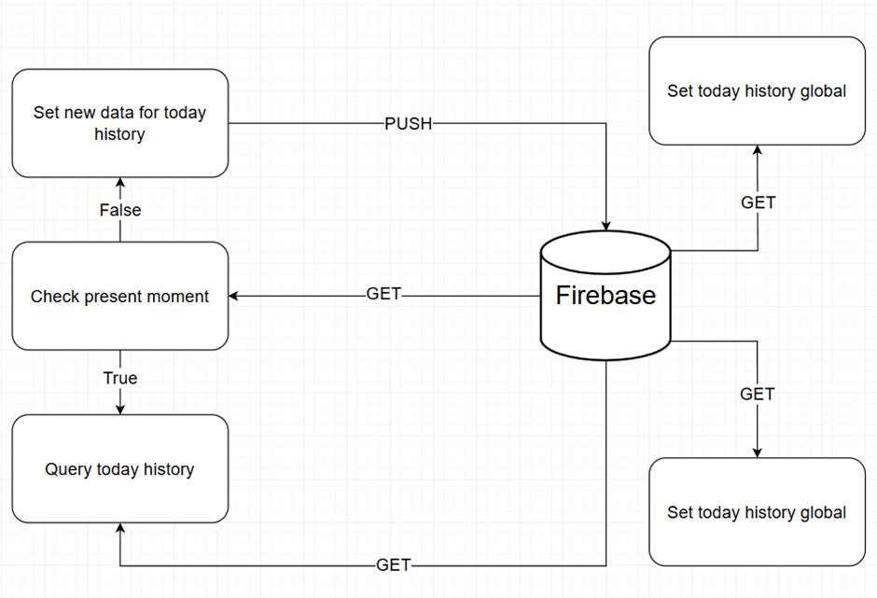
Device Controls

Slide 10
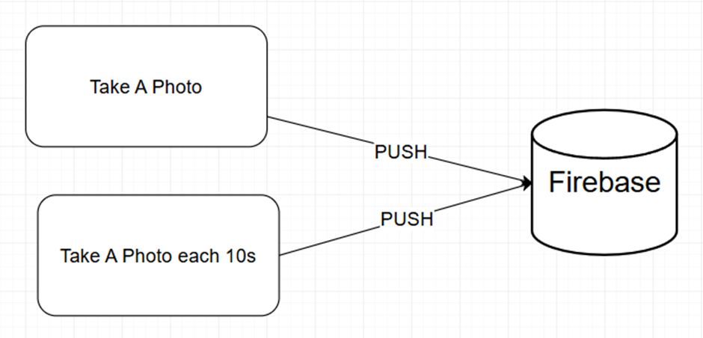
Auto Take a photo
Advanced Settings

Slide 11
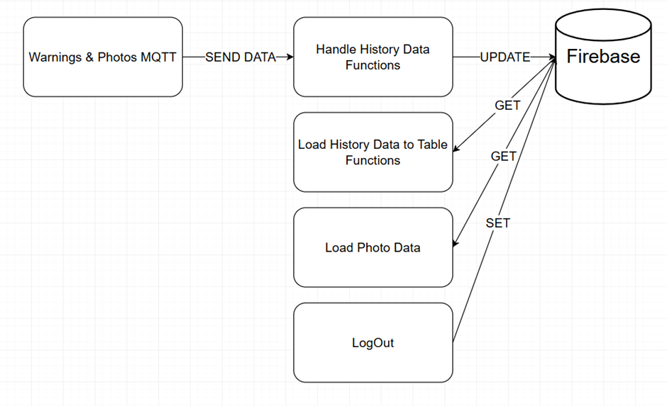
History

Slide 12

Sơ đồ truyền nhận dữ liệu giữa dịch vụ bên thứ ba

Slide 13


GIAO DIỆN WEB VÀ CHỨC NĂNG

Slide 14
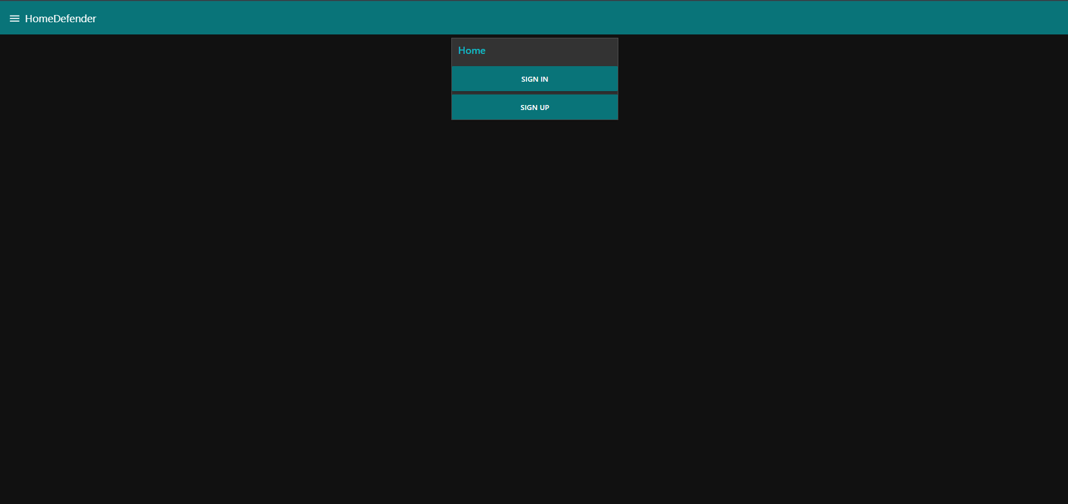
Trang Authentication

Slide 15
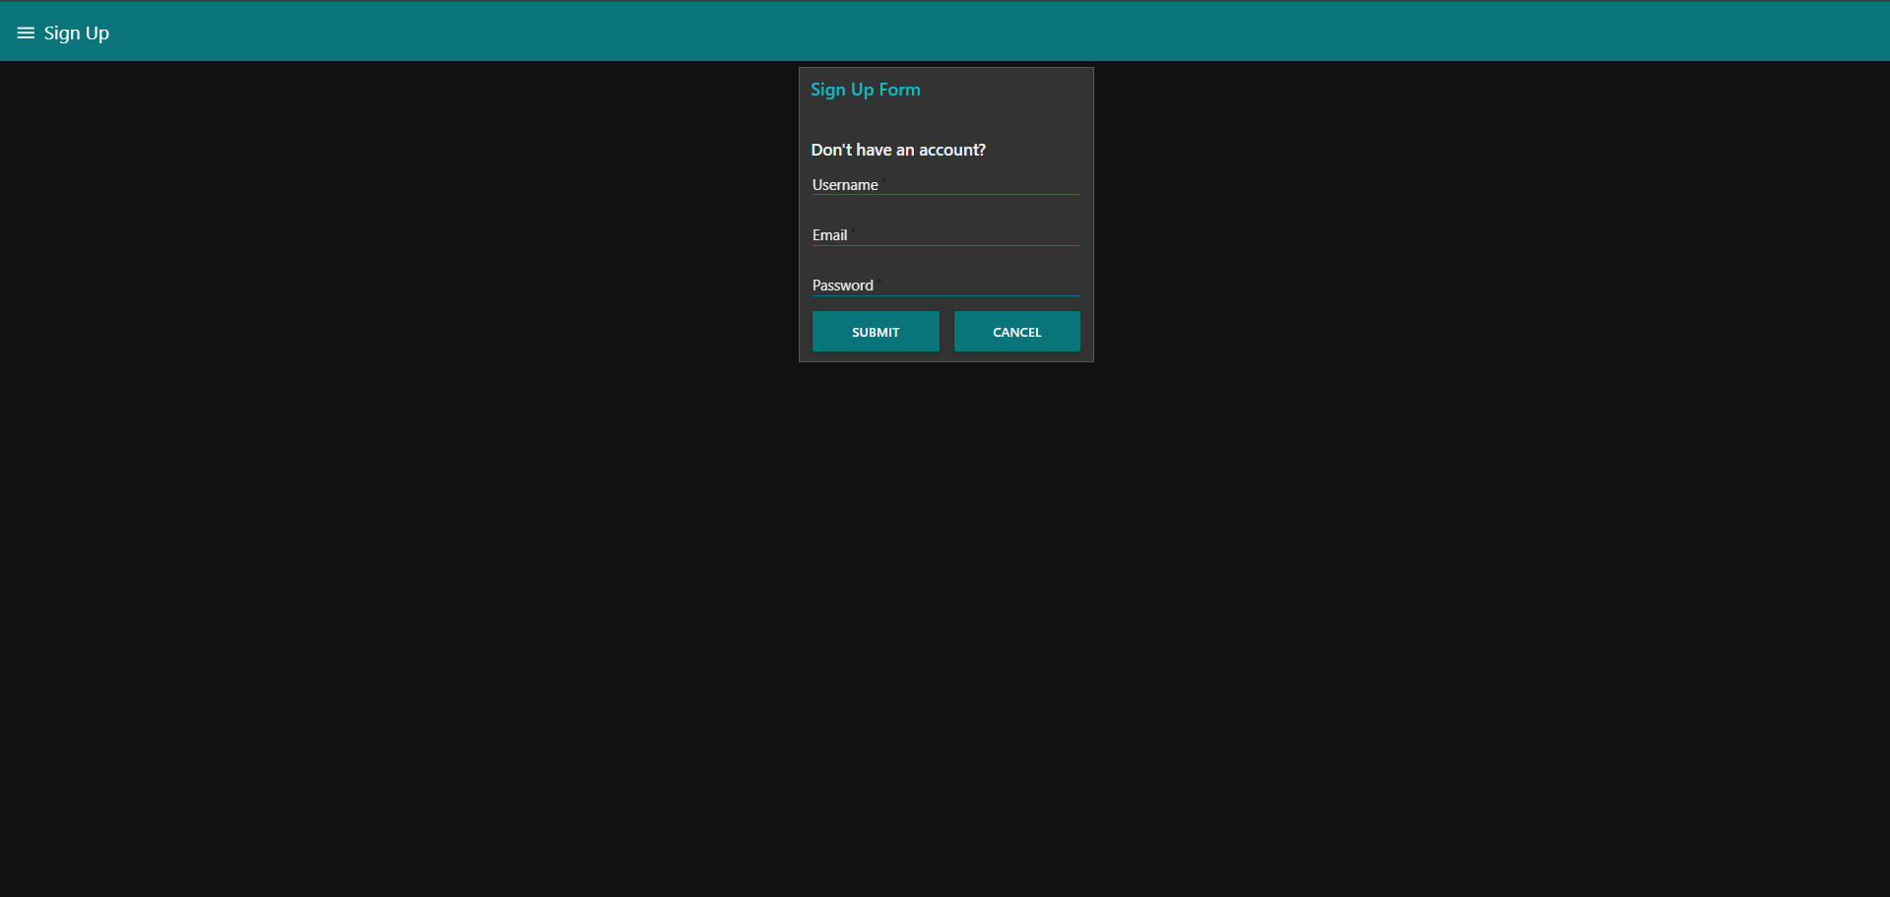
Trang Sign Up

Slide 16
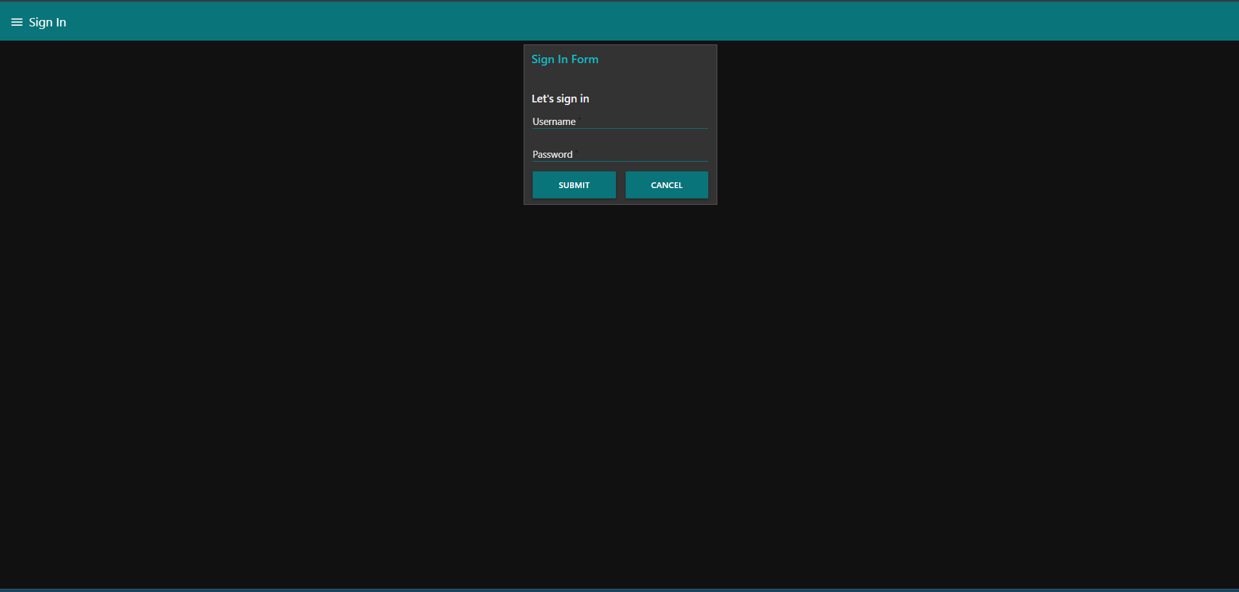
Trang Sign In

Slide 17
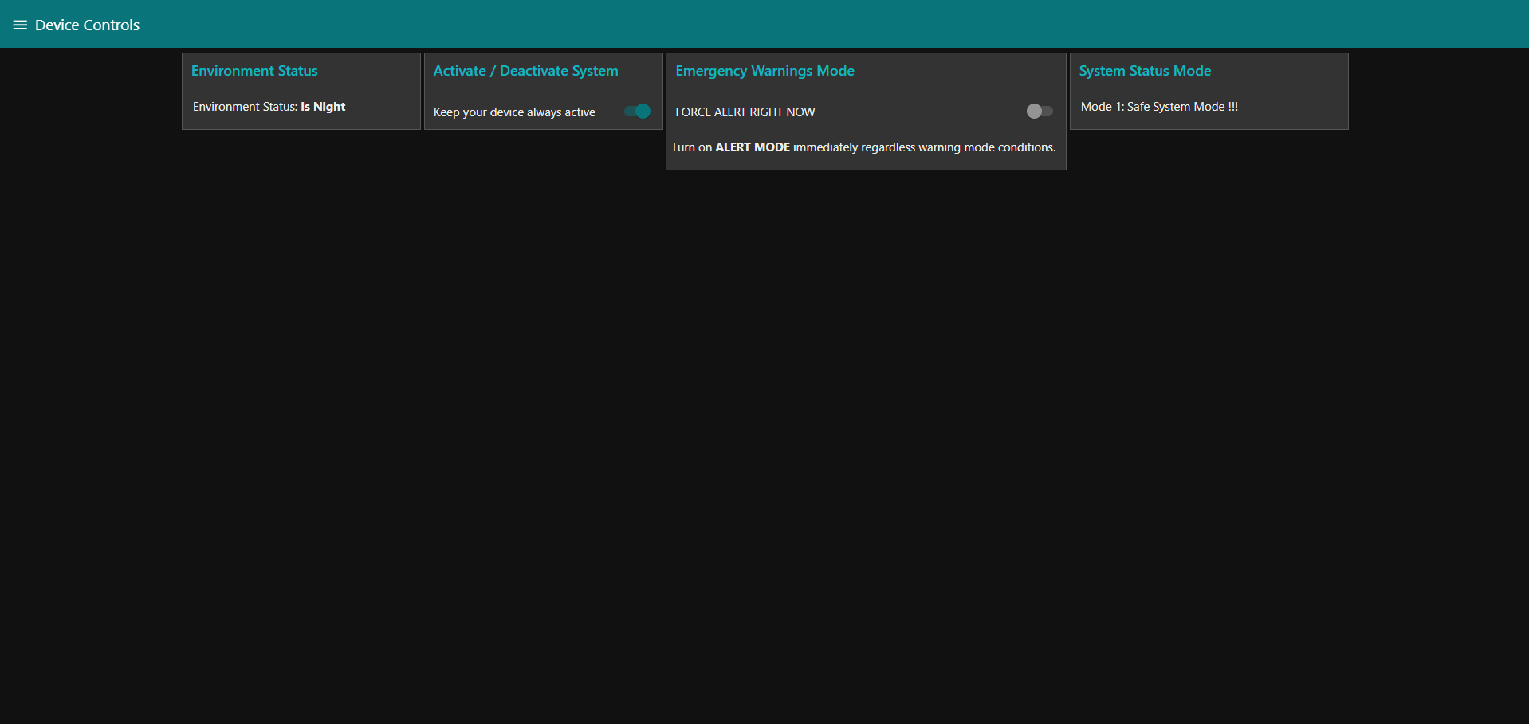
Trang Device Controls

Slide 18
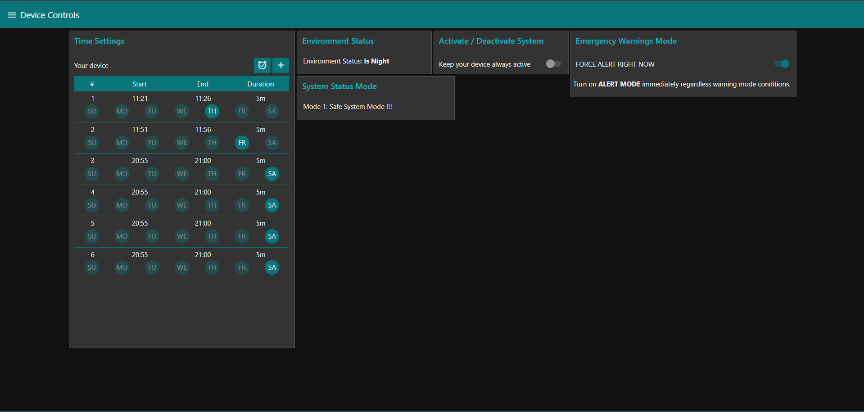
Trang Device Controls

Slide 19
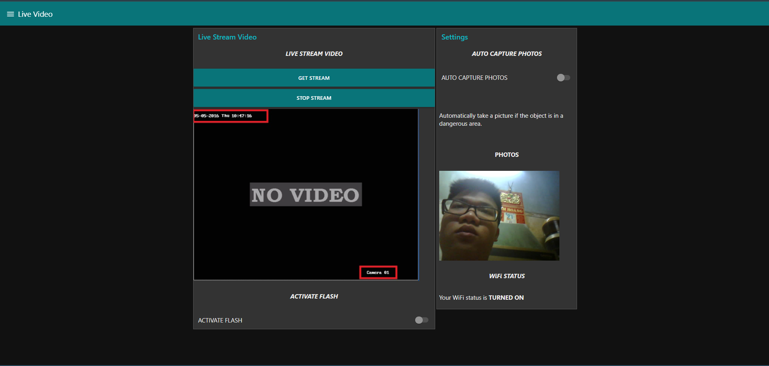
Trang Live Video

Slide 20
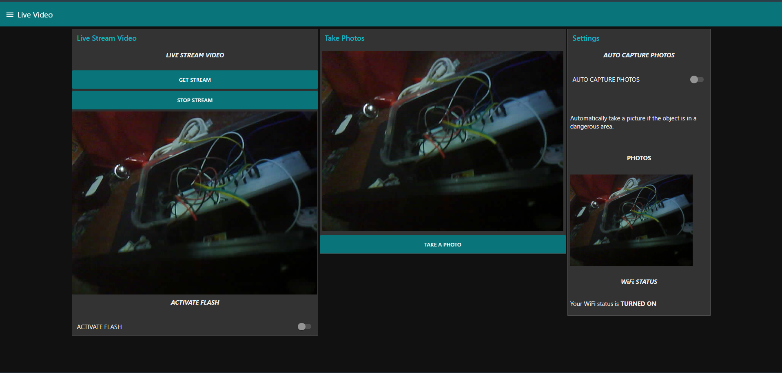
Trang Live Video

Slide 21
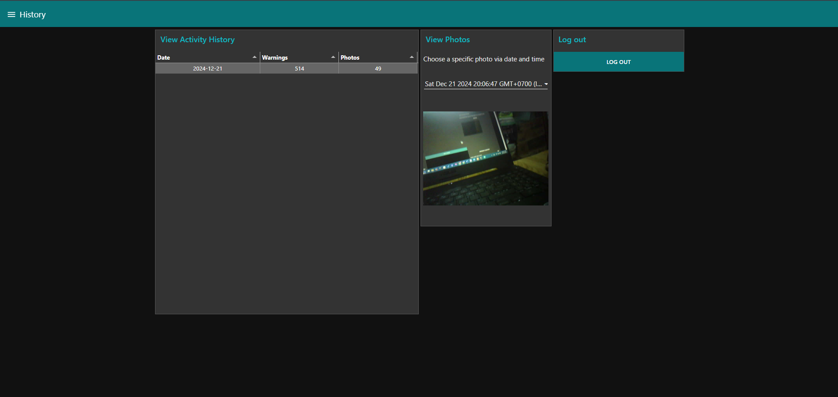
Trang History

Slide 22
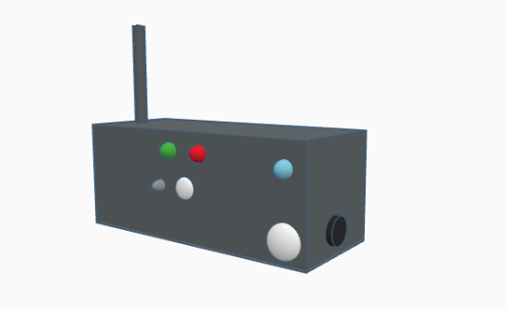
Mô hình thiết kế 3D của sản phẩm &
Hình ảnh thực tế

Slide 23
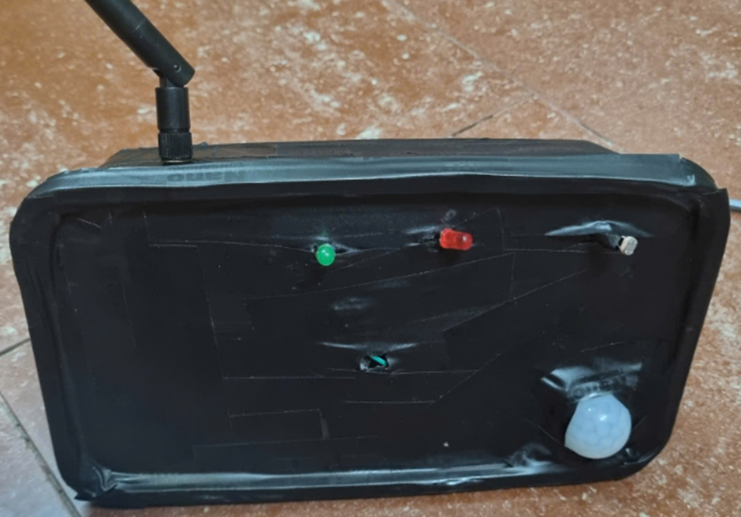
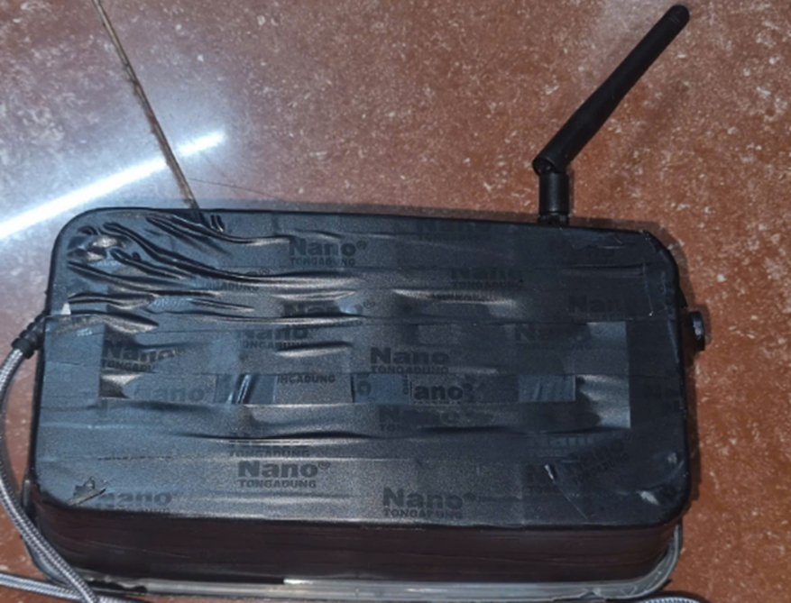
Mặt sau
Mặt trước

Slide 24
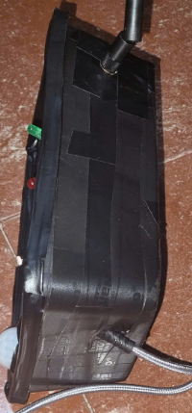
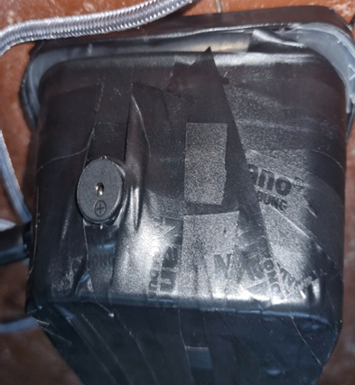
Mặt bên

Slide 25
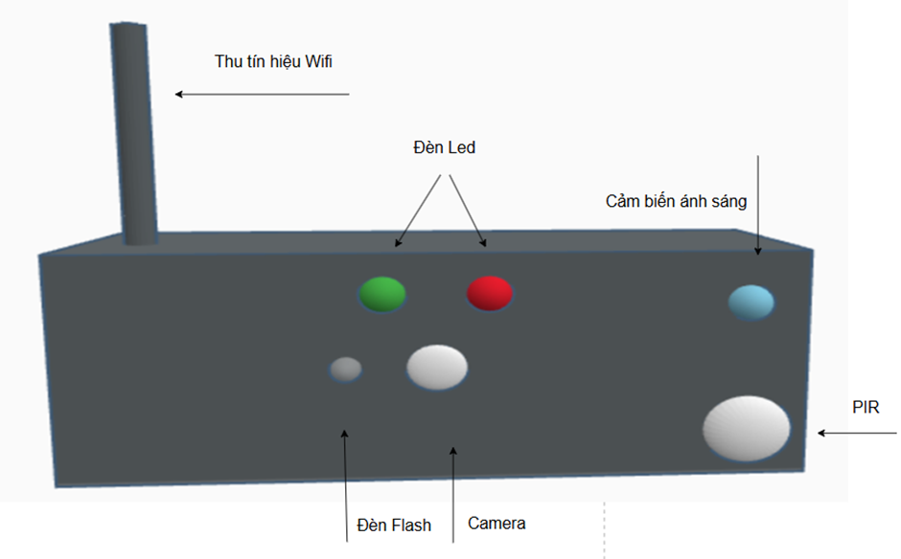
Mặt trước

Slide 26
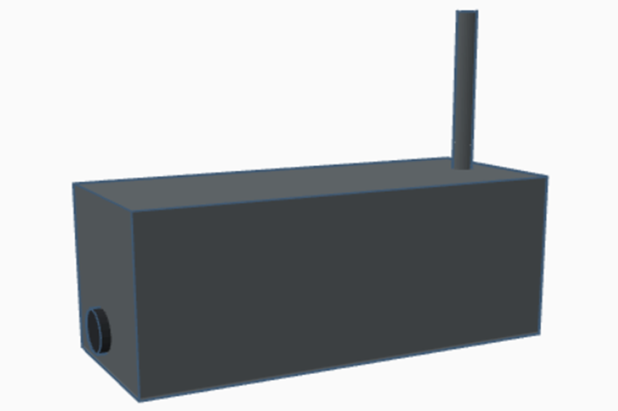
Mặt sau

Slide 27
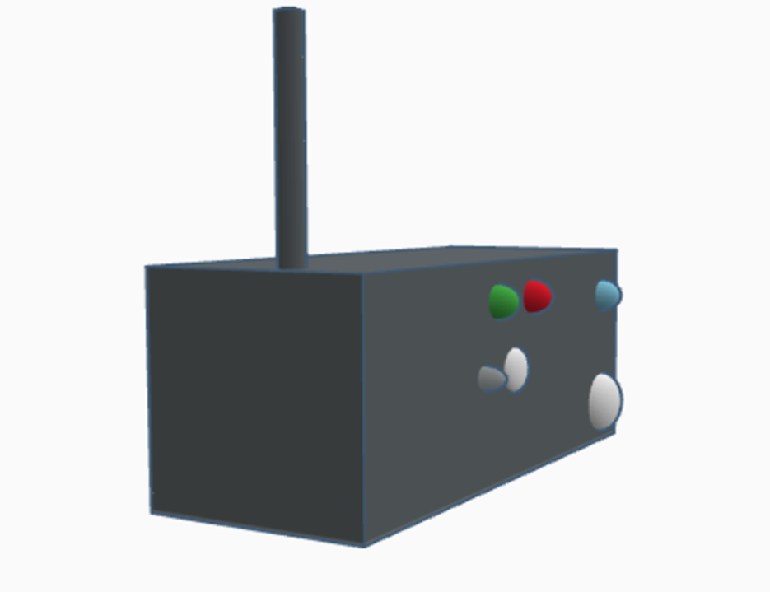
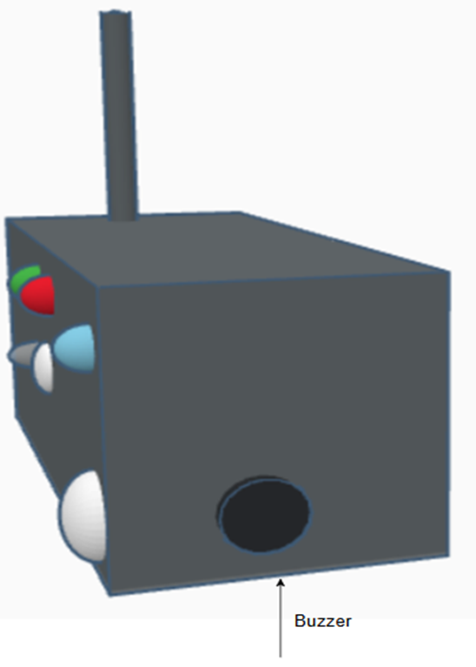
Mặt bên

Slide 28
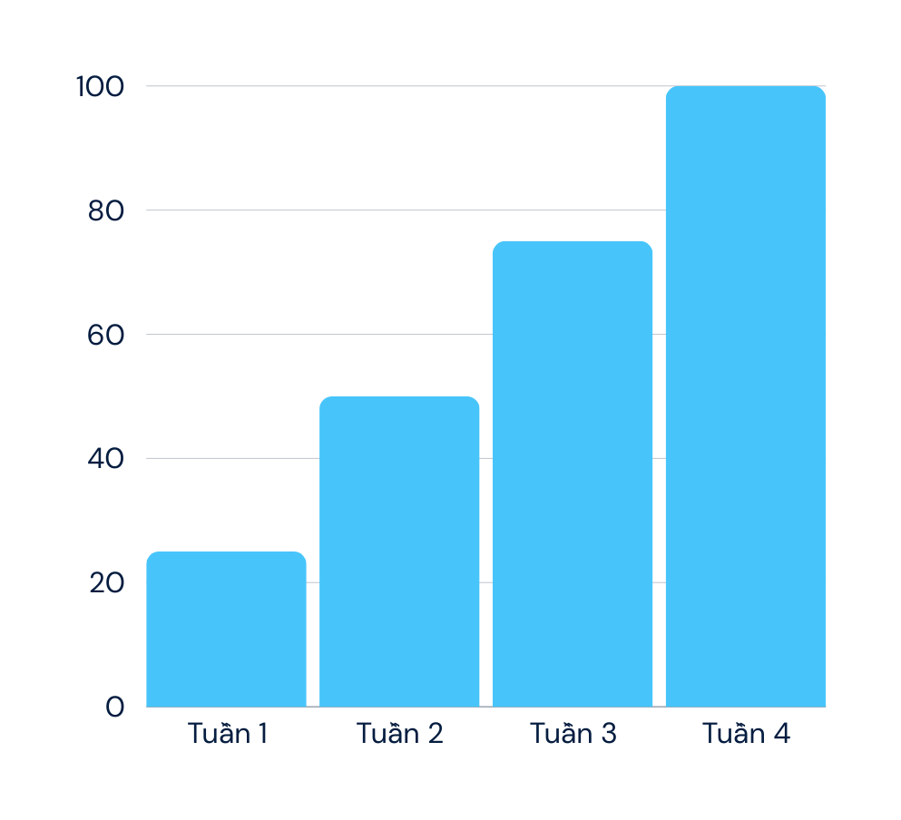
Kế hoạch & Phân công
100%
200%
Tiến độ công việc
Ngân sách
100%
95%
Mức độ hoàn thiện sản phẩm thực tế
Mức độ hoàn thiện sản phẩm ảo

Slide 29

01
Mạch ESP32 CAM
02
PIR Motion Sensor
03
Photoresistor
Chi tiết linh kiện
04
LEDs
05
Buzzer
06
Resistor
07
Testboard

Slide 30




Group 4
THANK YOU!
HomeDefender
22CLC10 - IoT HCMUS
Tô Quốc Thanh - 22127388
Lê Phước Phát - 22127322
Thái Huyễn Tùng - 22127441

